Slide 1
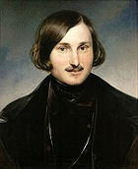
Викторина
«Николай
Васильевич
Гоголь»
Презентацию выполнила
учитель русского языка и литературы
МБОУ «СОШ с.Каменный Яр»
Астраханской области
Шабанова Нина Дмитриевна

Slide 2
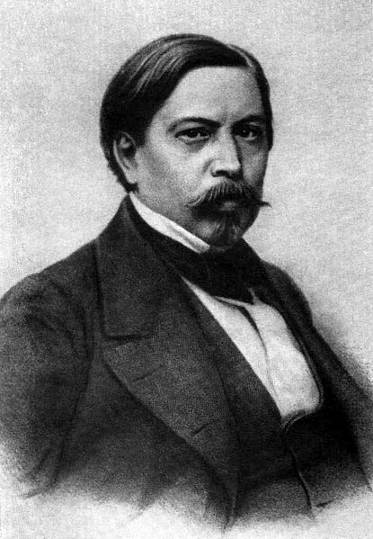
Кто сказал о Гоголе?
« Мысль о России была … живейшей частью его существования»
?
Павел Васильевич Анненков

Slide 3
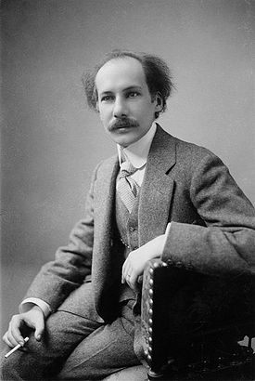
Кто сказал о Гоголе?
«Такого величия в изображении мелочей, как у Гоголя, не знала мировая литература»
?
Андрей Белый

Slide 4
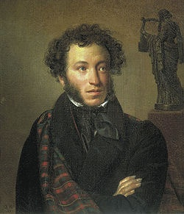
Кто сказал о Гоголе?
« ..ещё ни у одного писателя не было этого дара выставлять так ярко пошлость жизни, уметь очертить в такой силе пошлость пошлого человека, чтобы вся та мелочь, которая ускользает от глаз, мелькнула бы крупно в глаза всем»
?
Александр Сергеевич Пушкин

Slide 5
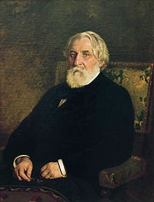
Кто сказал о Гоголе?
« Гоголь умер! Какую русскую душу не потрясут эти два слова?.. Да, он умер, этот человек, которого мы теперь имеем право, горькое право, данное нам смертию, назвать великим; человек, который своим именем означал эпоху в истории нашей литературы; человек, которым мы гордимся как одной из слав наших!..»
?
Иван Сергеевич Тургенев

Slide 6
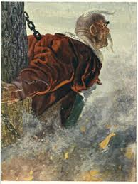
Из какого произведения Н.В.Гоголя эти строки?
« Да разве найдутся на свете такие огни, муки и такая сила, которая бы пересилила русскую силу?!»
?
«Тарас Бульба»

Slide 7
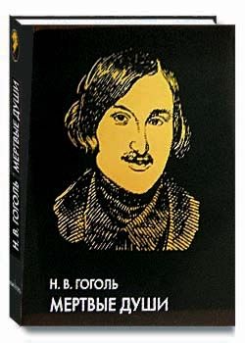
Из какого произведения Н.В.Гоголя эти строки?
«Русь! Чего же ты хочешь от меня? Какая непостижимая связь таится между нами? Что глядишь ты так, и зачем всё, что ни есть в тебе, обратило на меня полные ожидания очи?»
?
«Мёртвые души»

Slide 8
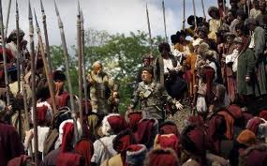
Из какого произведения Н.В.Гоголя эти строки?
« Пусть же цветёт вечно русская земля!»
?
«Тарас Бульба»

Slide 9
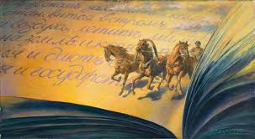
Из какого произведения Н.В.Гоголя эти строки?
« И какой же русский не любит быстрой езды?!»
« Русь, куда же несёшься ты, дай ответ?! Не даёт ответа…»
?
«Мёртвые души»

Slide 10
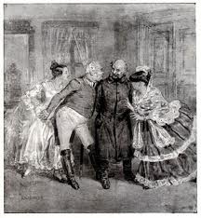
Из какого произведения Н.В.Гоголя эти строки?
«Если бы губы Никанора Ивановича да приставить к носу Ивана Кузьмича, да взять сколько-нибудь развязности, какая у Балтазара Балтазарыча, да, пожалуй, прибавить к этому ещё дородности Ивана Павловича – я бы тогда тотчас же решилась.»
?
«Женитьба»

Slide 11
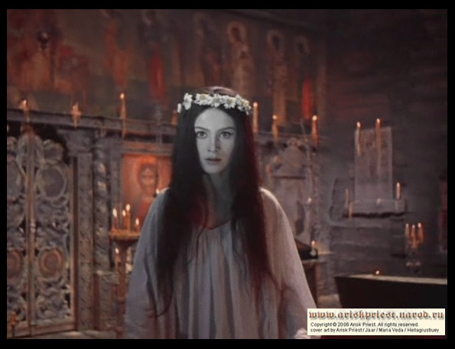
Из какого произведения Н.В.Гоголя эти строки?
« А я знаю, почему пропал он: оттого, что побоялся.»
?
«Вий»

Slide 12
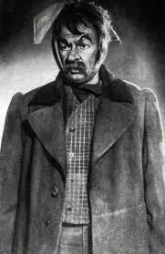
Знаете ли вы?
Какой артист и в каком фильме произносит монолог о «побасенках»? Кого он играл в своё время в «Ревизоре»?
?
Н.Черкасов в фильме «Весна».
В «Ревизоре» он играл Осипа.

Slide 13
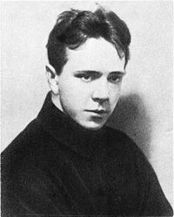
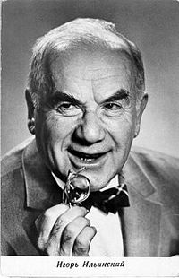
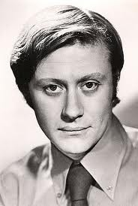
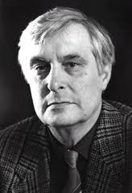
Знаете ли вы?
Каких знаменитых исполнителей роли Хлестакова вы знаете?
?
?
?
?
Михаил
Чехов
Игорь
Ильинский
Андрей Миронов
Олег
Басилашвили

Slide 14
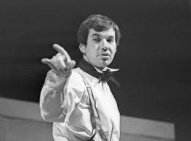
Знаете ли вы?
Какие артисты воплотили образ гоголевского Поприщина на литературной эстраде и на экране?
?
А.Калягин и Г.Бурков на эстраде,
Е.Лебедев – на экране.

Slide 15
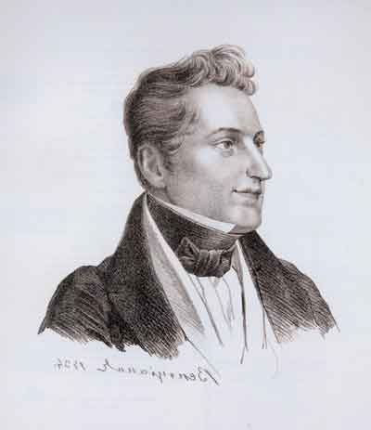
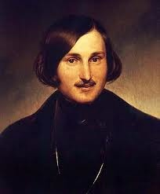
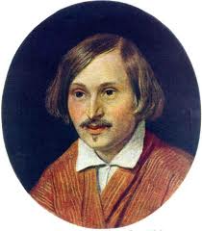
Знаете ли вы?
Чьей кисти принадлежат портреты Гоголя?
Худ. А .Венициантов
Худ. Ф. Моллер
Худ. А.Иванов

Slide 16
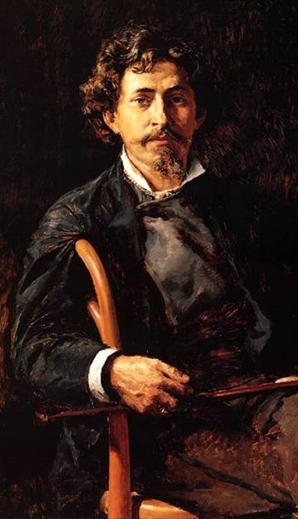
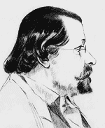
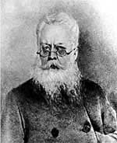
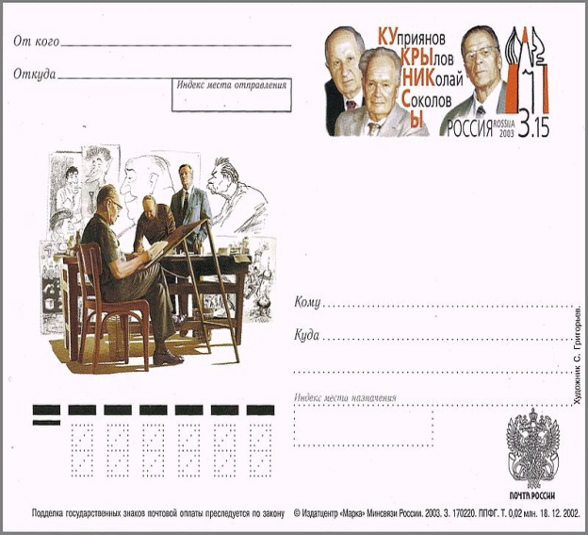
Знаете ли вы?
Кто делал иллюстрации к произведениям Гоголя?
?
?
?
?
И.Репин
А.Агин
П.Боклевский
Кукрыниксы

Slide 17
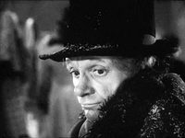
Знаете ли вы?
Какой известный артист сыграл главную роль в фильме «Шинель», а затем экраниризовал повесть «Нос»?
?
Ролан Быков

Slide 18
Спасибо за участие!

